Slide 1
BÁO CÁO: THỰC HÀNH LẬP TRÌNH MẠNG
Đề tài: Trò chơi trắc nghiệm
GV hướng dẫn: T.S Đặng Tuấn Linh
Sinh viên thực hiên
Lã Vũ Hoàng - 20166138
Bùi Hoàng Phú -20163165
Trương Anh Tú -20164489

Slide 2
Nội dung
1.Giớ thiệu chung
Giới thiệu
TCP
Các hàm sử dụng
2.Trò chơi trắc nghiệm
Các chức năng chính
Sơ đồ chức năng
3. Demo

Slide 3
Giới thiệu chung

Slide 4
1.Giới thiệu
1. Chương trình trả lời các câu hỏi trắc nghiệm
2. Sử dụng giao thức TCP

Slide 5
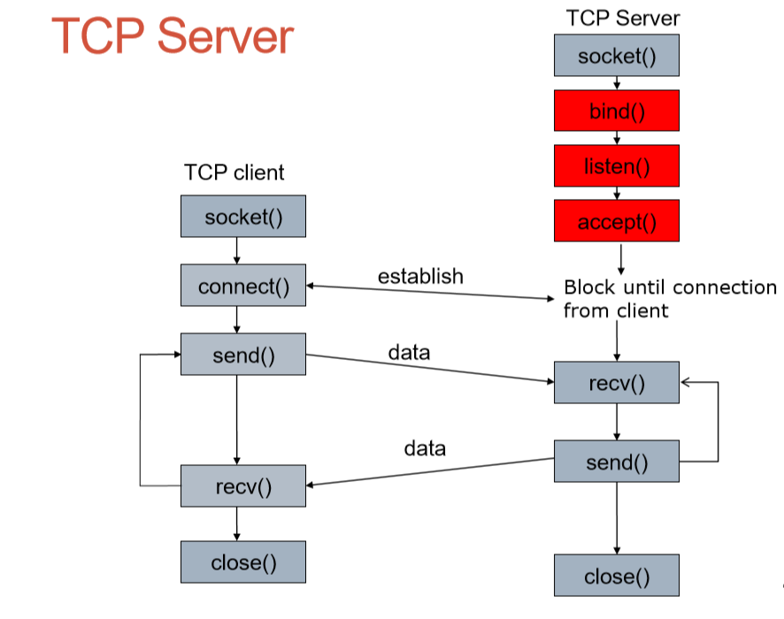
2.TCP

Slide 6
Các hàm sử dụng
Phía Server
socket(): Tạo socket để kết nối
bind(): Gán địa chỉ cho socket
listen(): Thiết lập socket để chờ kết nối
accept(): Chấp nhận kết nối. Bị block cho đến khi có kết nối mới tới
recv(), send(): Gửi và nhận dữ liệu
close(): Đóng socket
Phía Client
Socket(): Tạo socket để kết nối
Connect():Kết nối tới server
Send(), recv(): Gửi và nhận dữ liệu
Close(): Đóng socket

Slide 7
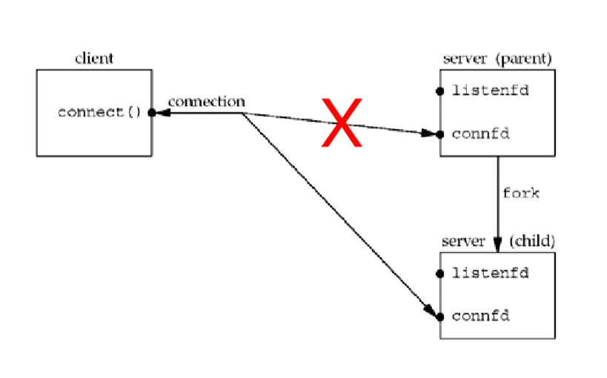
Hàm fork()

Slide 8
Trò chơi trắc nghiệm

Slide 9
Các chức năng chính
Server | Client
Xử lý đăng nhập | Đăng nhập/ Đăng xuất
Xử lý bộ câu hỏi | Trả lời câu hỏi
Xử lý điểm
Xử lý bảng xếp hạng
Notes:
Người dùng truy cập vào Client thì thấy đăng nhập bằng tài khoản Facebook, người dùng click vào Client sẽ chuyển hướng đến link đăng nhập Facebook và yêu cầu người dùng đăng nhập.
Người dùng thực hiện đăng nhập Facebook và Facebook trả về cho người dùng mã ủy quyền.
Client gửi yêu cầu tạo access token đến Facebook kèm theo mã ủy quyền nhận được ở bước 3.
Máy chủ ủy quyền của Facebook kiểm tra mã ủy quyền, nếu ok nó sẽ trả về access token cho Client.
Client muốn lấy dữ liệu từ các API do Facebook cung cấp sẽ gửi request kèm theo access token.
Máy chủ tài nguyên của Facebook kiểm tra access token hợp lệ sẽ trả về dữ liệu thuộc sở hữu của người dùng.

Slide 10
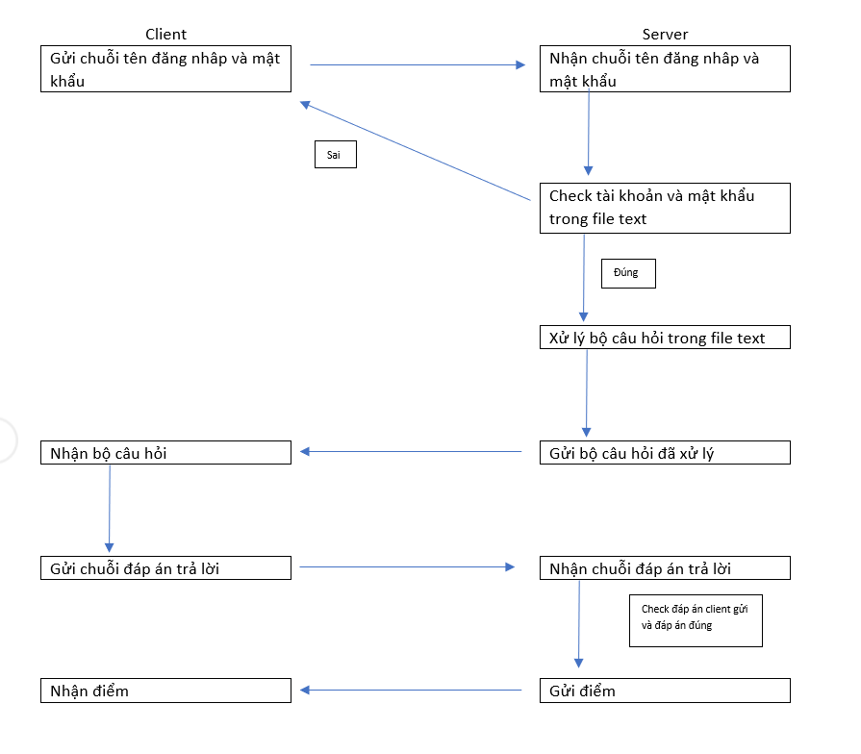
Sơ đồ chức năng

Slide 11
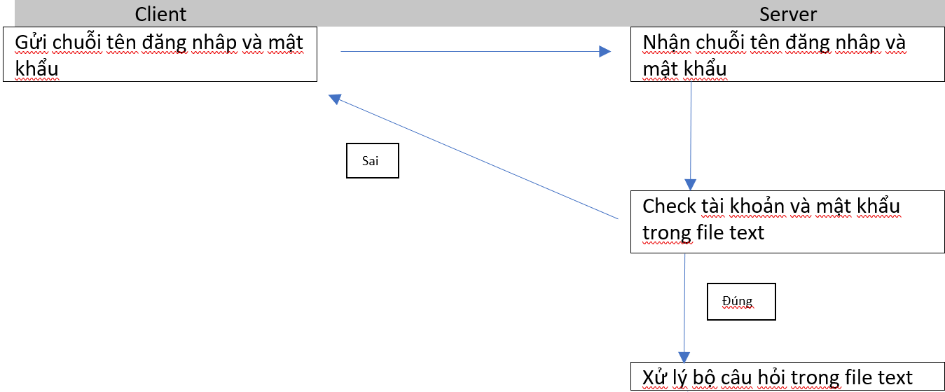
Đăng nhập/Đăng xuất

Slide 12
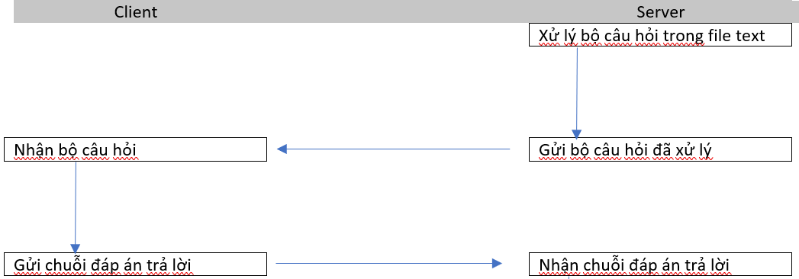
Xử lý bộ câu hỏi

Slide 13
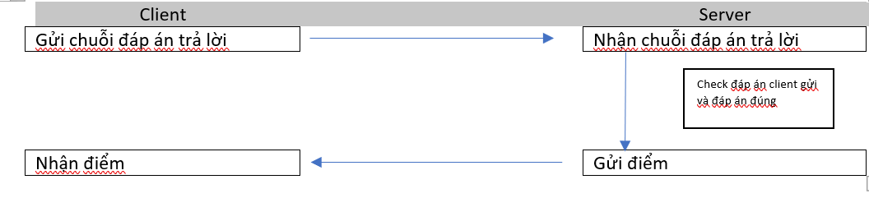
Xử lý điểm

Slide 14
Bảng xếp hạng
Mỗi tài khoản có 1 trường điểm cao nhất để hiện thị số điểm cao nhất đạt được. Sau mỗi lần chơi , nếu số điểm thấp hơn điểm cao nhất thì điểm cao nhất giữ nguyên. Nếu cao hơn thì thay thế điểm cao nhất.
Bảng xếp hangj thể hiện top 3 người chơi cao điểm nhất.

Slide 15
Demo Chương trình

Slide 16


